Slide 1
Одонтогенные и неодонтогенные гаймориты
Докладчик Водолазов А.В., директор клиники «РИНОС»
Тольятти, ноябрь 2016

Slide 2
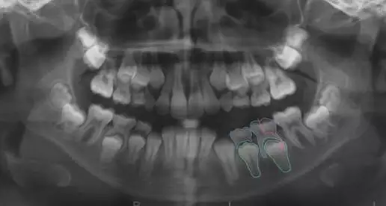
Всегда бы так было

Slide 3
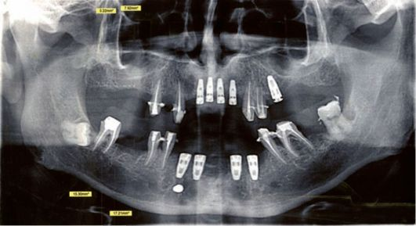
Но современная реальность такова

Slide 4
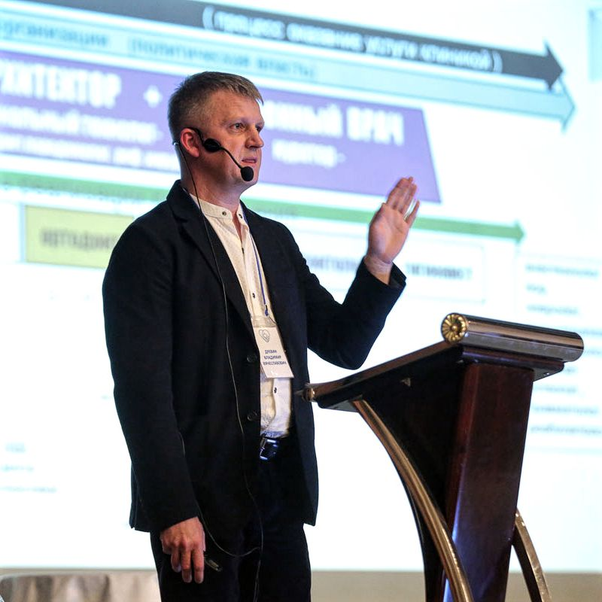

Поэтому приходится тесно сотрудничать

Slide 5
Анатомические особенности строения параназальных синусов в возрастном аспекте
Формирование лицевого отдела черепа продолжается первые двенадцать лет после рождения ребенка. Поэтому для детей разных возрастных групп характерна та или иная локализация воспалительного процесса в синусах. В первые 4 года жизни наиболее частой формой синуситов (80-92% всех случаев) являются этмоидиты. Это связано с тем, что к моменту рождения ребенка только решетчатый лабиринт можно считать практически сформированным. В дальнейшем увеличивается лишь объем его клеток. К 4 годам постепенно формируются гайморовы пазухи, поэтому в этом возрасте увеличивается удельный вес верхнечелюстных синуситов (гайморитов).

Slide 6
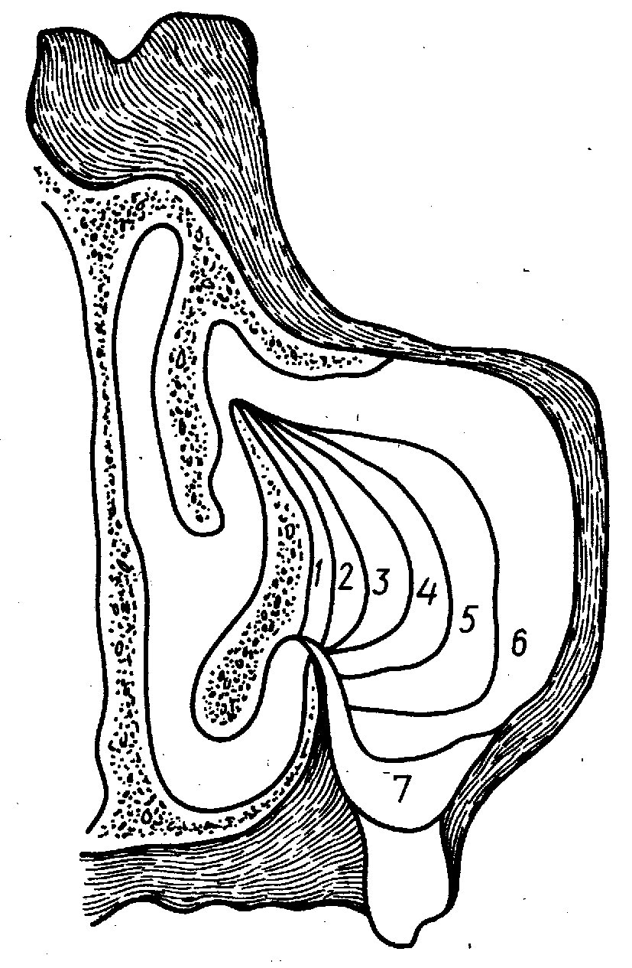
Схема развития верхнечелюстной пазухи
1-у новорождённого
2-в 2 года
3-в 4 года
4-в 7 лет
5-в 12 лет
6-у взрослого
7-в старости

Slide 8
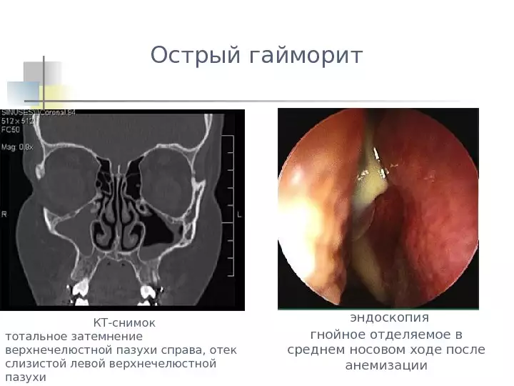
Верхнечелюстные пазухи вовлекаются в воспалительный процесс наиболее часто из-за анатомических особенностей: соустье с носовой полостью расположено в верхней части пазухи, что затрудняет ее дренирование.
Заброс инфекции может происходить при чихании с закрытыми носовыми ходами: происходит кратковременное нарастание давления в носовой полости и присутствующая инфекция забрасывается в полости пазух.

Slide 9
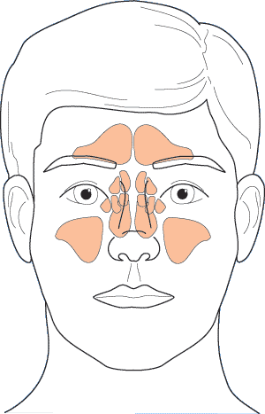
Воспалительные заболевания околоносовых пазух составляют 25–30% стационарной патологии ЛОР-органов. Чаще возникает воспаление верхнечелюстной пазухи, обусловленное особенностями расположения ее соустья и, соответственно, оттока ее содержимого. Иногда воспалительный процесс захватывает не одну, а несколько пазух – развивается полисинусит.

Slide 10
Причины одонтогенного гайморита
Причины неодонтогенного гайморита
Периодонтиты
Остеомиелит верхней челюсти
Нагноившиеся кисты в верхней челюсти
Перфорации верхнечелюстной полости
Корни протолкнутые в верхнечелюстную пазуху
Инородные тела
Ретенированные зубы
анатомические особенности (неровности, шипы, синехии, гребни перегородки носа);
наличие острого или хронического воспаления слизистой оболочки полости носа;
аденоидные разрастания, полипы;
отрицательные влияния окружающей среды (переохлаждение, вдыхания загрязнённого воздуха).

Slide 11
Микрофлора при гайморите
При изучении патогенной микрофлоры наиболее часто обнаруживают Streptococcus pneumonia, Haemophilus influenzae, Moraxella cataralis, Staphylococcus aureus, микотическая инфекция.
В более редких случаях выявляется патогенная анаэробная микрофлора, которая присутствует при воспалительных процессах корней зубов и может распространиться в гайморову пазуху с развитием одонтогенного гайморита.
Для формирования стойких хронических форм гайморита немаловажное значение отводится микотической флоре; наиболее часто обнаруживаются Aspergillus, Phycomycetes, Cladosporium. Ослабленный региональный иммунитет сопровождается образованием полимикробных ассоциаций, в таком случае заболевание отличается устойчивым и длительным течением.
Определённая роль принадлежит труднокультивируемым бактериям – Chlamidia pneumoniae иMycoplasma pneumoniae.

Slide 12
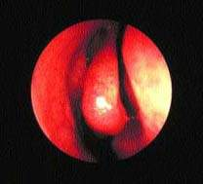
Важная роль передних клеток решетчатого лабиринта и среднего носового хода в физиологии ППН подтверждается тем, что эта область получила название “остеомеатальный комплекс”.
Считается, что легкое ограниченное воспаление в этой области может привести к вторичному инфицированию верхнечелюстного и фронтального синуса. Это во многом справедливо, хотя патогенез синуситов более сложен.

Slide 13
В развитии острого и хронического гайморита преобладающее значение имеет изменение баланса между секретообразованием серозно-слизистых желёз, бокаловидных клеток и эвакуаторной функцией мукоцилиарного аппарата слизистой оболочки полости носа.
Неблагоприятные условия окружающей среды угнетающе влияют на работу железистых клеток и ресничек мерцательного эпителия, что приводит к задержке слизи и способствует накоплению, размножению патогенной микрофлоры с развитием воспалительного процесса.

Slide 14
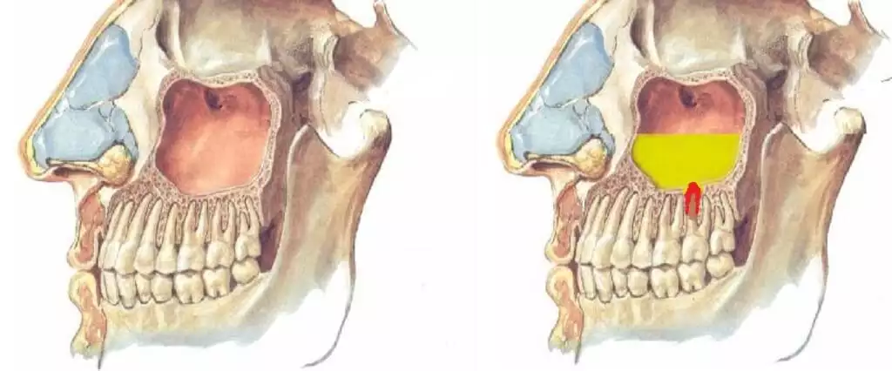
Патогенез одонтогенного гайморита

Slide 15
Классификация синусита (С.З.Пискунов, Г.З.Пискунов, 1997)
Синусит
По течению и форме поражения
По причине
возникновения
По характеру
возбудителя
По распространенности процесса
Острый
Хронический
Вазомоторный
Риногенный
Вирусный
Этмоидит
Катаральный
Катаральный
Аллергический
Одонтогенный
Бактериально-
аэробный
Гайморит
Гнойный
Гнойный
Неаллергический
Травматический
Фронтит
Бактериально-
анаэробный
Некротический
Пристеночно-
гиперпластический
Сфеноидит
Грибковый
Различные
сочетания
Полипозный
Смешанный
Фиброзный
Гемисинуит
Кистозный
Пансинуит
Осложнённый: остеомиелит, субпериостальный абсцесс, распространение процесса на сосуды, полость орбиты или черепа

Slide 16
Классификация одонтогенных гайморитов
По характеру течения различают острый одонтогенный гайморит, хронический одонтогенный гайморит и обострение хронического гайморита.
По патогенезу - гайморит без перфорации и с перфорацией дна верхнечелюстной пазухи.
одонтогенные перфорации (после удаления зубов вблизи полости, резекции верхушек корней, операций по поводу кист и гайморитов);
перфорации при специфических поражениях верхней челюсти;
разрушение дна пазухи растущей опухолью;
травматические перфорации.
Среди так называемых перфоративных гайморитов принято выделять гаймориты с наличием инородного тела (корень зуба, пломбировочный материал, эндодонтический инструмент, элементы внутрикостного имплантанта) в верхнечелюстной пазухе.

Slide 17
Клинические проявления
К локальным проявлениям относятся:
затруднение дыхания через нос на стороне поражения или с обеих сторон при двухстороннем процессе;
боль в области пазухи на стороне поражения, которая может иррадиировать на височную область, область глаза или на всю половину лица;
выделение из носовых ходов часто слизисто-гнойного или гнойного экссудата, ослабление обоняния различной степени выраженности.
Больной отмечает усиление болевых ощущений в области пазухи при наклоне головы кпереди.
Осмотр лица позволяет выявить сглаженность носогубной складки без опущения угла рта на стороне поражения, отёчность нижней окологлазничной и гайморовой области различной степени выраженности.
К общим проявлениям гайморита относятся:
общеинтоксикационные симптомы (общее недомогание, плохой сон);
повышение температуры тела от субфебрильных до фебрильных значений;
распространённая головная боль.

Slide 18
Диагностика гайморита
Заболевание гайморовых пазух подтверждается при сопоставлении:
клинических проявлений,
данных передней риноскопии,
результатов рентгенографии околоносовых пазух
компьютерной томографии.
Возможно применение диагностической пункции гайморовой пазухи для исследования содержимого или введения рентгенконтрастного фармпрепарата с дальнейшей рентгенодиагностикой и введением раствора антисептика.
Эндоскопические методы исследования предоставляют возможность визуально определить нарушение слизистого покрова и изменения рельефа полости носа и гайморовой пазухи.

Slide 19
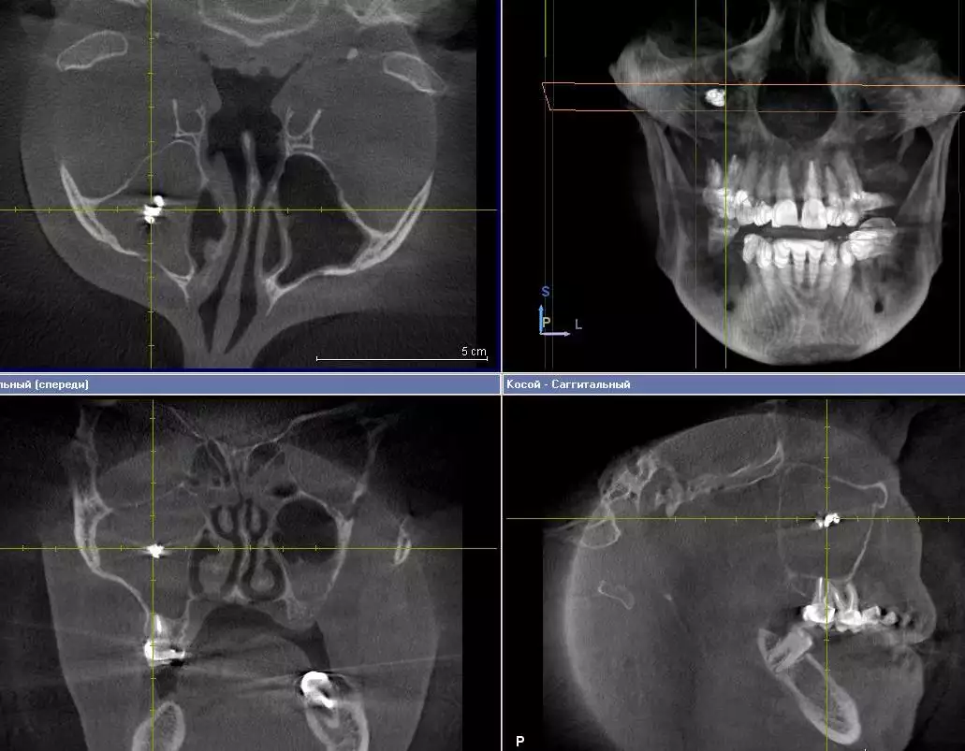

Slide 20
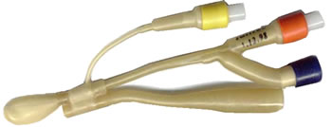
В зависимости от длительности течения воспалительного процесса слизистой оболочки носа и его придаточных пазух выделяют острый, затяжной и хронический риносинусит.
При остром - воспалительный процесс длится не более 10 дней, при хроническом - более 3 месяцев. Промежуточной формой риносинусита является затяжной, когда воспаление продолжается менее 3 месяцев. Наличие у человека на протяжении года от 2 до 4 эпизодов острого риносинусита указывает на рецидивирующее течение заболевания. О латентном риносинусите говорят, когда стертая клиническая симптоматика выявляется только при профилактическом осмотре.

Slide 21
лечение
Одонтогенного гайморита
Неодонтогенного гайморита
Обязательная санация очага воспалительного процесса (удаление зуба, импланта, инородного тела, кисты)
Антибактериальная терапия
Назначение сосудосуживающих средств в нос
Промывание полости носа
Антигистаминные препараты
Сосудосуживающие препараты в нос
Антибактериальная терапия
Промывание полости носа
Антигистаминные препараты

Slide 22
Преимущества эндоскопического метода
Признание эндоскопия получила не только в области функциональной хирургии пазух, но и во всех других направлениях радикального лечения. Но именно для удаления кисты или инородного тела из верхнечелюстного отдела полости носа этот метод наиболее востребован, что объясняется неоспоримыми преимуществами:
расчетное время операции – 20-30 минут;
сниженный болевой синдром как во время вмешательства, так и после него;
сокращение реабилитационного срока;
сохранение здоровой ткани;
безопасная резекция и извлечение кисты;
обеспечение свободного дыхания сразу после операции;
быстрая регенерация слизистых оболочек;
улучшение оттока слизи из пазух;
возвращение полноценного обоняния;
возможность амбулаторного проведения;
отсутствие шрамов, рубцов и других дефектов внешности после манипуляций.

Slide 23
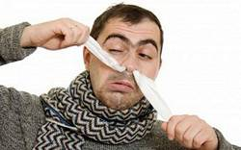
Спасибо за внимание!!!

